Slide 1
MAVZU DC MOTOR HOLATINI MODELLASHTIRISH TAXLIL QILISH

Slide 2
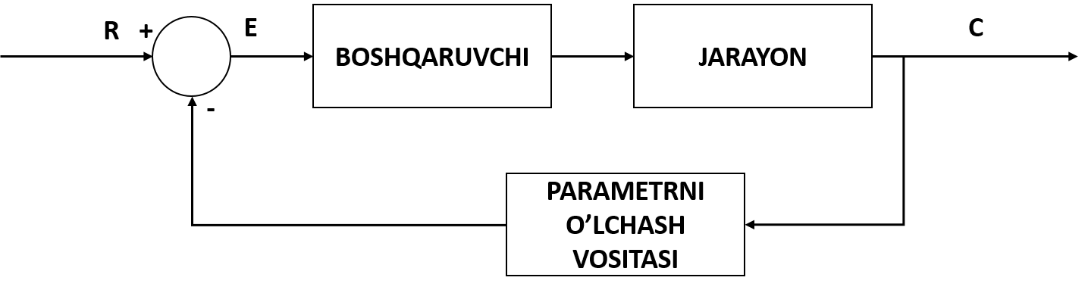
Boshqarish tizimi aniq bir fizik parametrni qayta ishlash jarayonini amalga oshiruvchi tizim hisoblanadi. Boshqarish tizimining funksional chizmasi quyidagi rasmda keltirilgan.
Boshqarish tizimining funksional sxemasi

Slide 3

Bu yerda, R – doimiy fizik kattalik, C – boshqariluvchi o’zgaruvchi, E – xatolik E=R-C.
Har qanday tizimning matematik modeli mavjud bo’lmasligi mumkin, lekin boshqarish tizimning matematik modeli bo’ladi. Boshqarish tizimini mexanik, elektrik, informatik va h.k. tizimlar tashkil qiladi.
Umumiy olib qaraganda boshqarish tizimining taxminiy chiziqli differensial ifodasi quyidagicha:
$$A\left(D\right)y\left(t\right)=B(D)u(t)$$
Bu yerda, $D=\frac{d}{dt}$, $A\left(D\right)$ va $B\left(D\right)$ polinomlar, ya’ni tajriba natijalari, $u(t)$ modelning kirishi, $y\left(t\right)$ modelning chiqishi. Matematik model tajriba ma’lumotlari va ko’rilayotgan obyektning tabiati xodisalari qonuniyatlari asosida shakllantirilgan matematik tavsifidir. Boshqaruv tizimining matematik modellashtirish - jarayon yoki xodisaning zamonaviy shaklinini yaratishning asosiy omilidir. Har qanday boshqarish tizimida jarayon quyidagi blok-sxema asosida o’rganiladi.

Slide 4
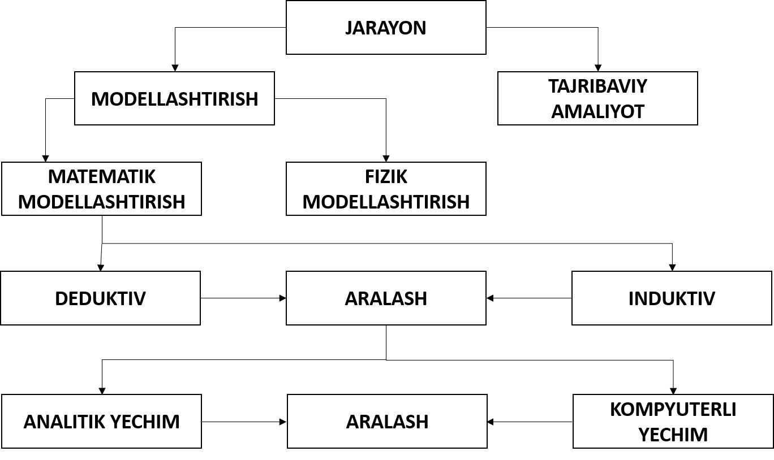

Slide 5
Servo elektr dvigatellarining asosiy vazifasi obyektning xolatini boshqarishdir. Servo elektr dvigatellari teskari aloqa tizimlari uchun o’rinlidir. Servo elektr dvigatel frezalash dastgohining X, Y va Z o’qlari bo’yicha xarakatlantirish uchun xizmat qiladi.
Mexanik parametrlarni (o‘lchamlarni, siljishlarni, kuchlarni, tezliklarni va hokazolarni) nazorat qilish asboblari turli texnologik jarayonlarni avtomatlashtirishda keng qo‘llanilmoqda, bu erda, qalinlikni, chiziqli va burchakli siljishlarni, burchak tezliklarni (mashina va mexanizmlarning aylanishlar sonini), kuchlanishlarni, deformasiyalarni, tebranishlarni va boshqalarni o‘lchash talab qilinadi.
Holat parametrini rostlashni ko’rib chiqamiz. Bunda tizim 2 qismdan iborat bo’ladi:
Siljishni nazorat qilish yoki rostlash;
Siljish parametrini o’lchash.

Slide 6
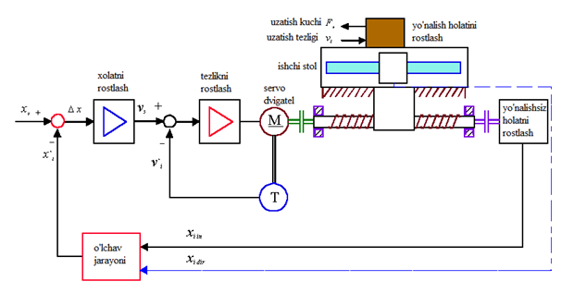
Holat parametrini rostlashning blok-sxemasi

Slide 7


Bu yerda, x_{i} – aktiv xolat qiymati, ∆x – chetlanish xolati qiymati, x₀ – buyruq xolat qiymati, v₀ – buyruq tezlik qiymat, v_{i} – aktiv tezlik qiymati, F – uzatish kuchi.
Tizim dinamik xarakterga ega bo’lib, tizimning bog’lanish parametri K_{v} bo’lib, u siklning o’chishin anglatadi.
Ushbu formuladan chetlanish xolat qiymati quyidagicha bo’ladi.
K_{v} parametri bo’yicha tizimning static tavsifi asosida o’tish funksiyasi quyidagicha:

Slide 8


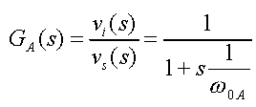
Tizimning bog’lanish va integral statik tavsifining tugash vaqti bo’yicha o’tish funksiyasi esa quyidagicha bo’ladi:
Tizimning umumiy vaqt bo’yicha o’tish funksiyasi:

Slide 9
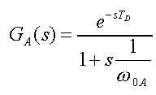
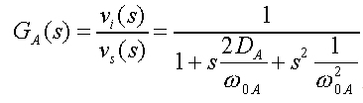
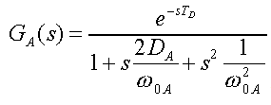
Natijada:
Ikkinchi darajali uzatish funksiyasi:
Natijada,

Slide 10
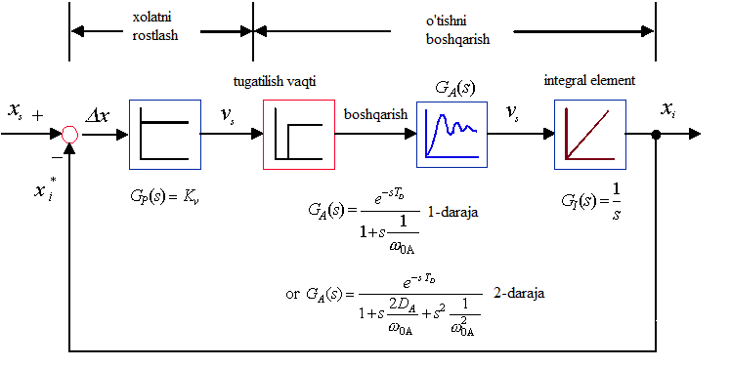
Tizimning uztish funksiyalar bo’yicha ko’rinishi:
Jarayonning fizik modeli sxemasi

